Slide 1



GOOD PRACTICE EXAMPLES
IN THE SP4CE ERASMUS+ PROJECT
Anna CZAJA (PG)
Anna GRABOWSKA (PRO-MED)
Ewa KOZŁOWSKA (PG)
Paulina PAŁASZ (GUMed)
Gdańsk, 27-28.04.2017
This project has been funded with support from the European Commission. This publication [communication] reflects the views only of the author,
and the Commission cannot be held responsible for any use which may be made of the information contained therein.
Notes:
Temat naszej prezentacji to
PRZYKŁADY DOBREJ PRAKTYKI W PROJEKCIE SP4CE ERASMUS+
1

Slide 2
SP4CE
Strategic Partnership For Creativity And Enterpreneurship
SP4CE stands for Strategic Partnership for Creativity and Entrepreneurship project which has been funded with support from the European Commission under the ERASMUS+ Programme.
The project has started on 1 September 2014.
SP4CE will end on 31 August 2017.
Notes:
Projekt SP4CE (Partnerstwo strategiczne na rzecz kreatywności i przedsiębiorczości) jest realizowany
ze wsparciem Komisji Unii Europejskiej w ramach programu ERASMUS +
Program trwa od 1 września 2014 roku do 31 sierpnia 2017 i jest odpowiedzią
na potrzeby zidentyfikowane w komunikacie z Brugii w sprawie ściślejszej europejskiej współpracy
w dziedzinie kształcenia i szkolenia zawodowego w latach 2011 - 2020.
2

Slide 3

The main purpose of SP4CE
Improving the quality and efficiency of vet and enhancing its attractiveness and relevance.
Enhancing creativity, innovation and entrepreneurship.
Notes:
Główne cele projektu to między innymi:
Poprawa jakości oraz efektywności szkolenia zawodowego, podnoszenie jego atrakcyjności i adekwatności.
Zwiększanie kreatywności, innowacyjności oraz przedsiębiorczości.
3

Slide 4

6 Partner Organizations
PIAP – coordinator
PRO-MED
IDEC
TUKE
ASTRA
TREBAG
Notes:
W skład partnerstwa projektu SP4CE wchodzi sześć organizacji partnerskich:
PIAP (Przemysłowy Instytut Automatyki i Pomiarów) – koordynator projektu, odpowiada za koordynację działań projektowych.
Za prototyp platformy SP4CE odpowiedzialna jest firma PRO-MED współpracująca z uczelniami wyższymi o profilu zawodowym.
IDEC zajmuje się tworzeniem materiałów związanych z konsultingiem oraz kontaktami ze szkołami zawodowymi.
Techniczny Uniwersytet w Koszycach (TUKE) prowadzi badania wdrożeniowe, zarządza opracowaniem treści pedagogicznych, współpracuje ze szkołami technicznymi i innymi uczelniami wyższymi.
ASTRA jest jednostką wspierającą TUKE odpowiadającą za nawiązywanie kontaktów z przedsiębiorcami słowackimi oraz za opracowanie poradników.
TREBAG zajmuje się szkoleniami zawodowymi i odpowiada za udział przedsiębiorców w projekcie
4

Slide 5






5 Languages
Notes:
Aby dotrzeć do jak najszerszego grona odbiorców, materiały udostępniane przez partnerów projektu SP4CE dostępne są w 5 językach.
W zależności od potrzeb instytucji komunikacja prowadzona jest w języku wybranego kraju partnerskiego lub w języku angielskim.
5

Slide 6
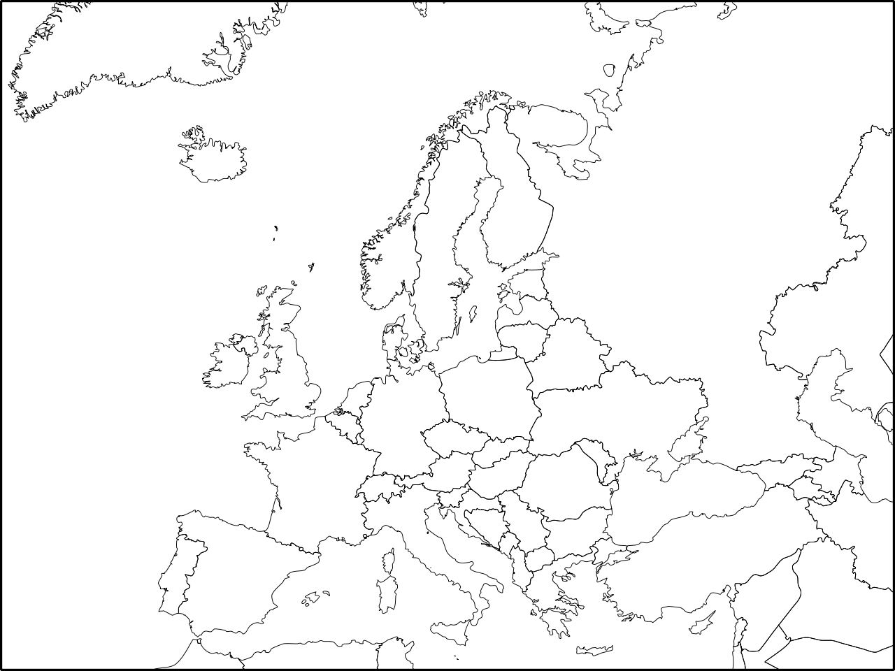




4 Countries
Poland
Slovakia
Hungary
Greece
Notes:
W projekcie SP4CE biorą udział 4 kraje Europejskie. Są to Polska, Słowacja, Węgry oraz Grecja.
6

Slide 7


3 Target Groups
Coaches
Mentors
(Teachers)
Students
Notes:
Ustanowienie ścisłej współpracy między partnerami projektu jest realizowane
poprzez wymianę nowoczesnych rozwiązań edukacyjnych i opracowanie innowacyjnych narzędzi ułatwiających współpracę i komunikację
Narzędzia te będą opracowane jako aplikacje internetowe z dostępem poprzez interfejs WWW,
zaprojektowane do użytku trzech głównych grup docelowych:
• Trenerzy (przedsiębiorstwa, przemysł)
• Mentorzy/nauczyciele/doradcy (szkoły zawodowe, uczelnie wyższe)
• Uczniowie/studenci (szkoły zawodowe, uczelnie wyższe)
Odbywa się to według następującego schematu:
Trenerzy/przedsiębiorstwa określają problem i przekazują go pozostałym partnerom
Studenci z różnych miejsc i uczelni wybierają problem(y), którym chcą się zając, szukają możliwych rozwiązań i przesyłają swoje propozycje.
W oparciu o nadesłane propozycje mentorzy/nauczyciele tworzą grupy projektowe i zakładają tzw. Pokoje nauki, gdzie nadzorują i wspierają współpracę studentów.
7

Slide 8
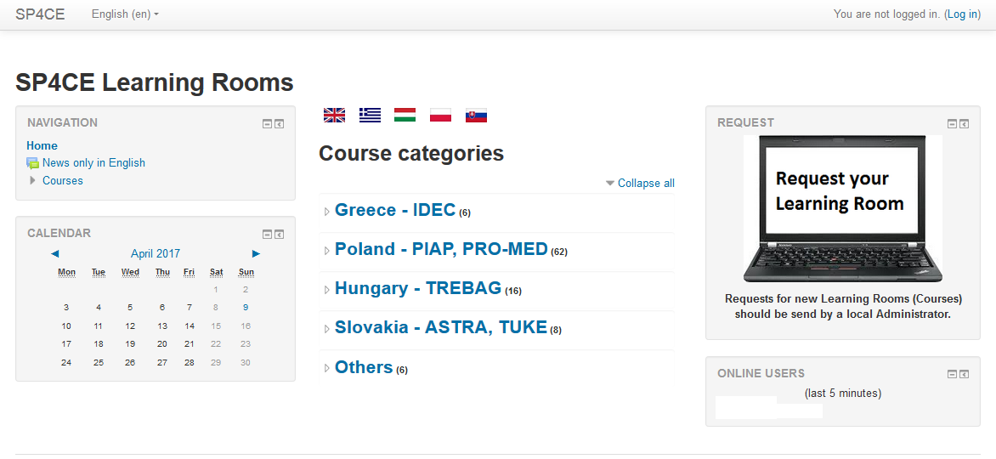
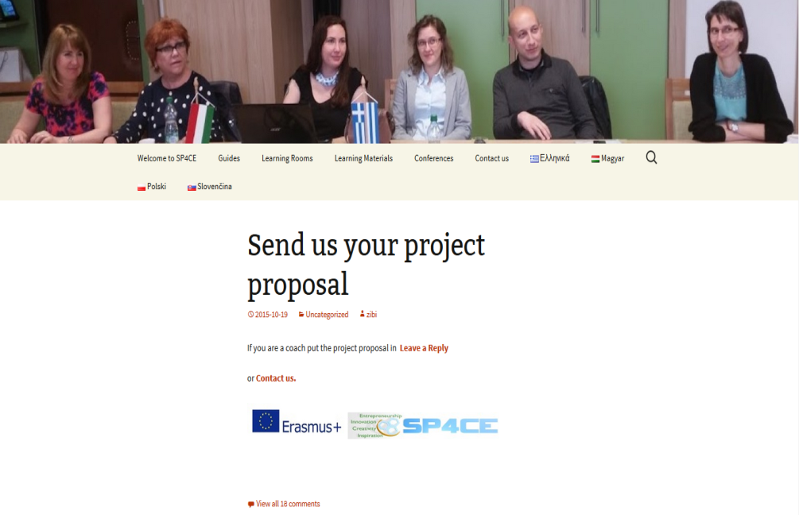


2 Platforms
http://sp4ce.moodle.pl/
http://sp4ce.eu/en/
Notes:
Do realizacji projektu wykorzystano 2 platformy – w systemie Moodle oraz WordPress.
Obie platformy dostępne są we wspomnianych 5 językach.
Głównie wykorzystywana jest platforma Moodle. Powstały na niej tzw. „pokoje nauki” do pracy nad poszczególnymi projektami grupowymi.
Pokój nauki to wydzielona przestrzeń na platformie Moodle, dostępna dla wybranej grupy użytkowników – zespołu pracującego nad danym zagadnieniem.
Dzięki wykorzystaniu odpowiednich narzędzi, takich jak forum, wiki, czat czy przestrzeń do umieszczania repozytoriów materiałowych,
współpraca przebiega w sposób szybki, sprawny i całkowicie online.
Platforma sp4ce.eu w systemie Wordpress powstała do celów informacyjnych.
Są tam zamieszczone główne informacje o projekcie, poradniki i materiały szkoleniowe oraz linki do platformy Moodle i poszczegolnych pokojów nauki.
8

Slide 9
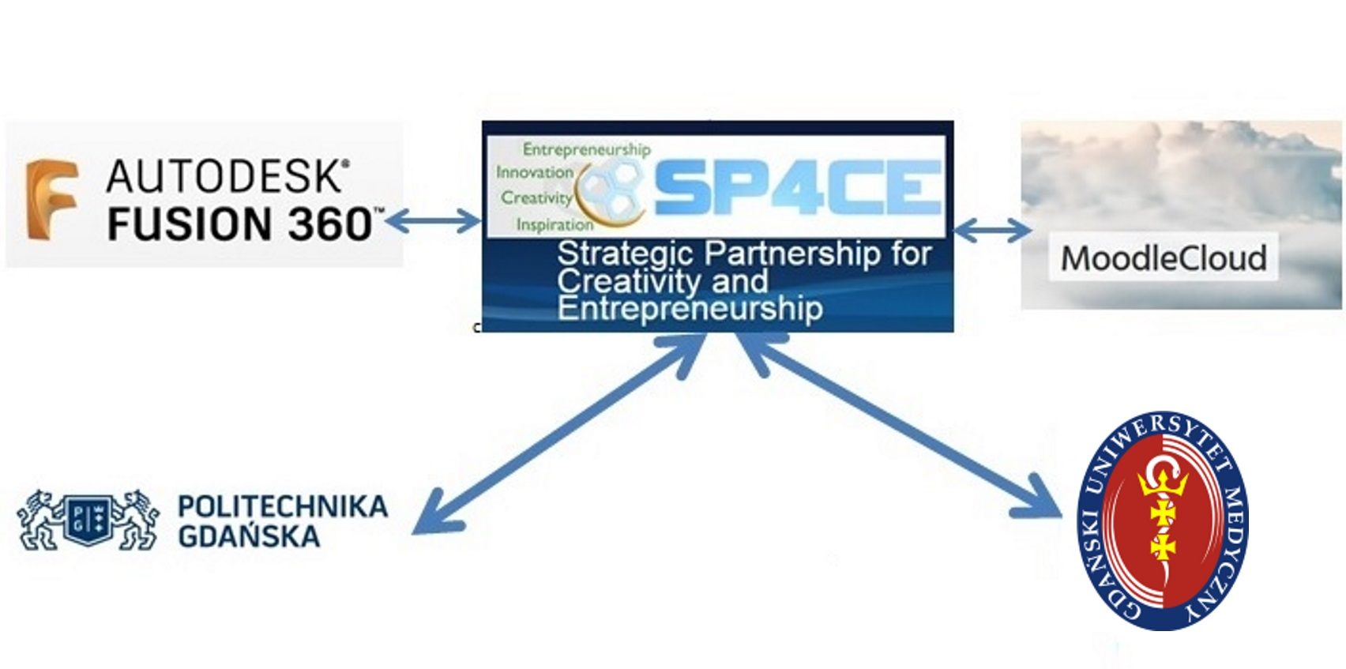
1 Goal
Collaboration
Notes:
Celem, który łączy wszystkie wspomniane jednostki jest współpraca.
Współpraca online, która pozytywnie wpłynie na efektywność kształcenia
i przyczyni się do rozwoju kreatywności, innowacyjności oraz przedsiębiorczości.
Jak widać na powyższej grafice, działania prowadzone w ramach projektu SP4CE przyczyniły się do powstania interdyscyplinarnej grupy projektowej łączącej przedstawicieli Politechniki Gdańskiej i Gdańskiego Uniwersytetu Medycznego, którzy wykorzystują nowoczesne narzędzia współpracy, takie jak MoodleCloud oraz Autodesk Fusion 360.
9

Slide 10

Notes:
Przykłady dobrej praktyki w projekcie SP4CE
10

Slide 11
CONFERENCES

Slide 12
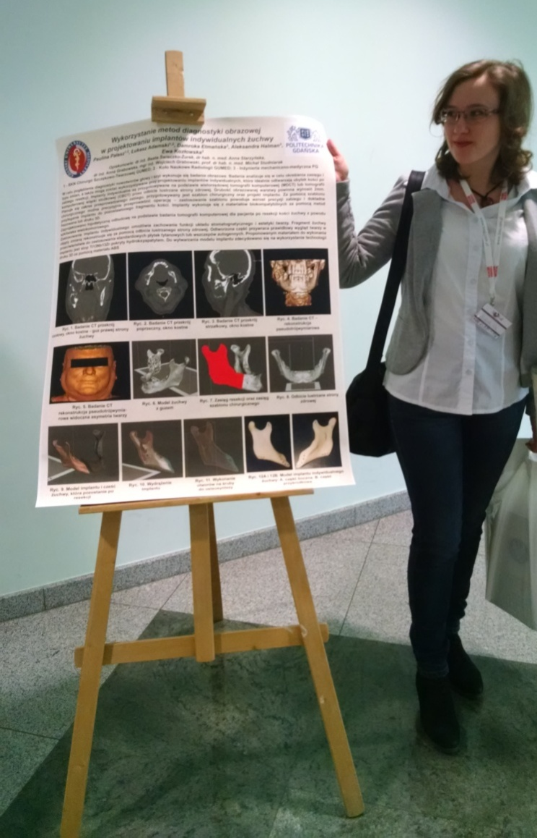
Conference papers
Articles
Posters
Speeches
Webinars
…
Notes:
Konferencje
Dzięki współpracy w pokojach nauki udało się przygotować wystąpienia, artykuły, prezentacje i plakaty
na ponad 10 różnych konferencji w ciągu ostatniego roku.
12

Slide 13
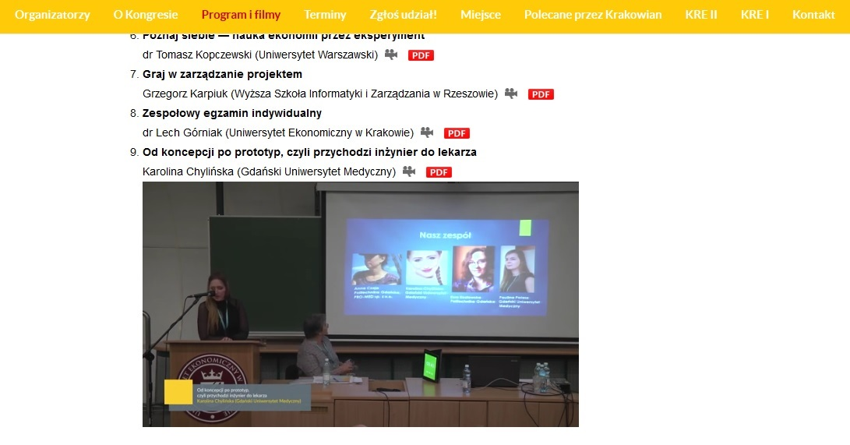
Kongres Rozwoju Edukacji
KRE 2016
https://youtu.be/1t3LVEOR7Gw
Notes:
Szczególne zainteresowanie zdobyła prezentacja wygłoszona na Kongresie Rozwoju Edukacji w Krakowie.
Po raz pierwszy został wówczas przedstawiony efekt interdyscyplinarnej, internetowej współpracy pomiędzy inżynierami, a lekarzami
w postaci projektu implantu żuchwy.
Przygotowanie tego wystąpienia odbywało się całkowicie online.
13

Slide 14
DIPLOMA PROJECTS

Slide 15
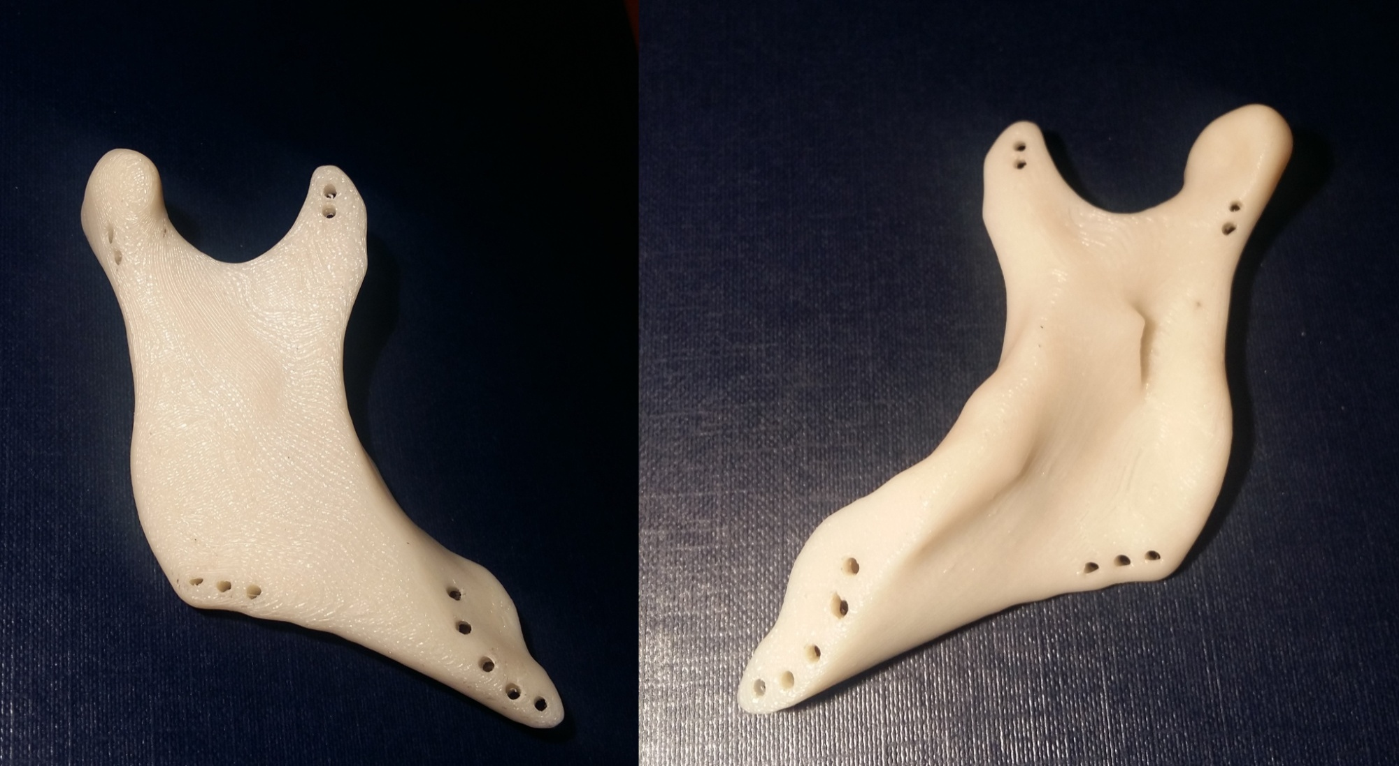
Design and material selection
for the jaw implant
after bone resection
Notes:
Wspomniane wcześniej zainicjowanie współpracy międzyuczelnianej przyczyniło się do realizacji pracy dyplomowej
„Projekt i dobór materiału na implant żuchwy po resekcji kości”.
Dzielenie się wiedzą i materiałami z zakresu inżynierii i chirurgii szczękowo-twarzowej oraz liczne konsultacje zaowocowały nie tylko zaprojektowaniem,
ale również wykonaniem prototypu implantu żuchwy na drukarce 3D na podstawie zdjęć z tomografii komputerowej.
Kolejny projekt dyplomowy, który jest w trakcie realizacji to praca zatytułowana Projektowanie urządzeń medycznych z wykorzystaniem internetowych narzędzi współpracy inżynierów i lekarzy. Projekt ten skupia się na znalezieniu odpowiednich narzędzi, dzięki którym współpraca między inżynierami, a lkarzami będzie mniej czasochłonna, a bardziej efektywna.
15

Slide 16
WORKSHOPS

Slide 17
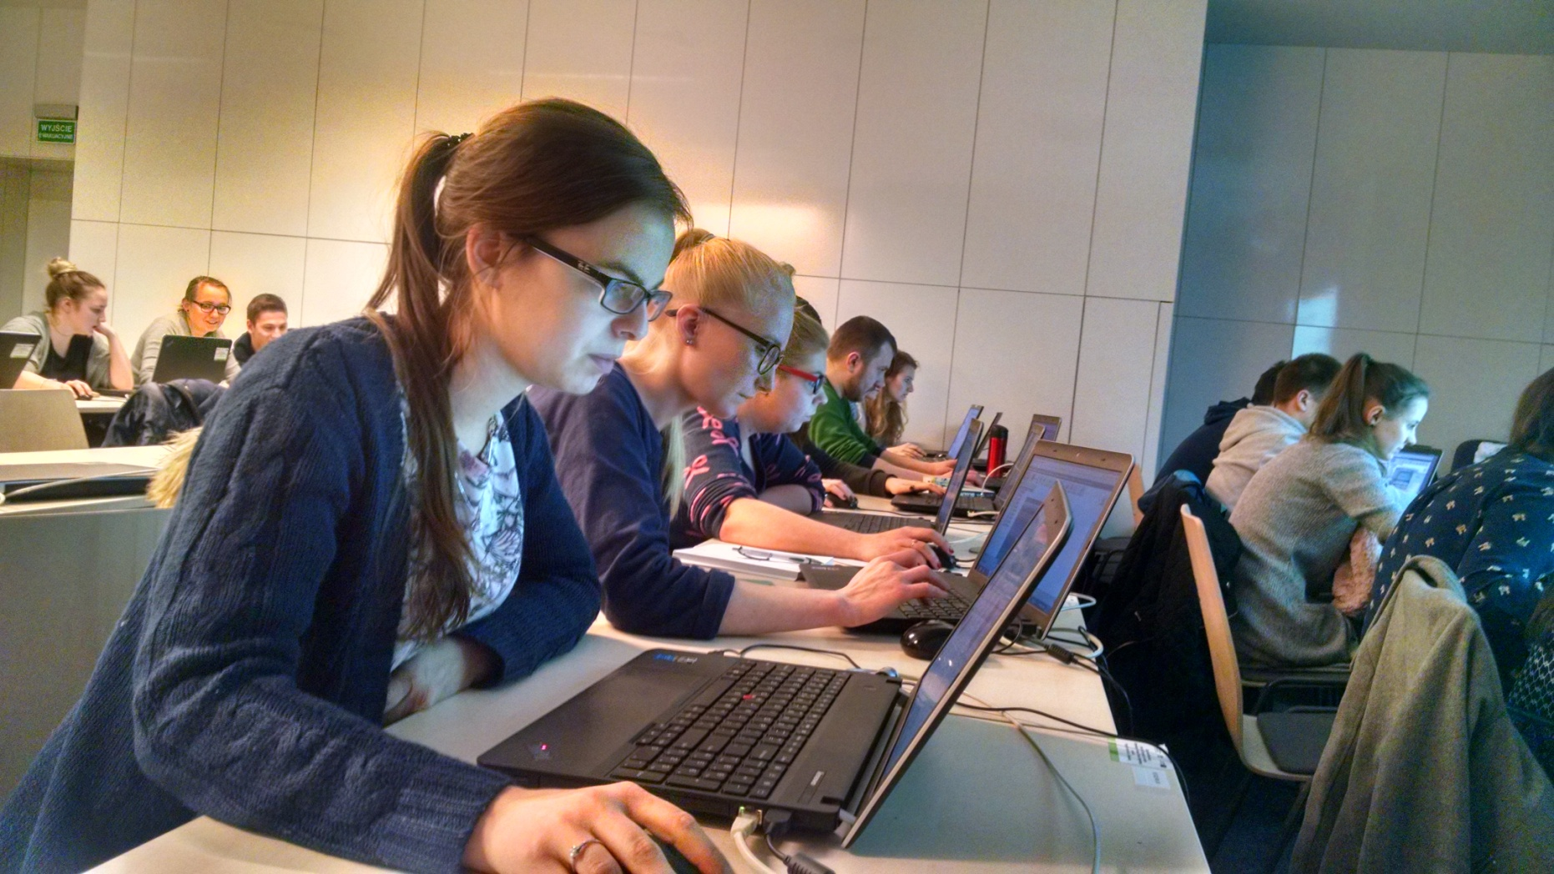
The European Fusion 360 Designathon
Notes:
Do tej pory odbyły się 2 warsztaty – jeden podczas konferencji Informatyka w Edukacji w Toruniu,
zaprezentowane zostały tam możliwości jakie daje wykorzystanie platformy SP4CE w prowadzeniu zajęć z uczniami czy studentami.
Drugie, znacznie większe przedsięwzięcie to udział w Europejskim Maratonie Projektowania – Fusion 360 Designathon.
Uczestnicy projektu, wśród których są także certyfikowani instruktorzy Autodesk Fusion 360 poprowadzili dwudniowe warsztaty na Politechnice Gdańskiej
promujące współpracę interdyscyplinarną, połączone ze szkoleniem z zakresu podstaw obsługi programu Autodesk Fusion 360.
17

Slide 18
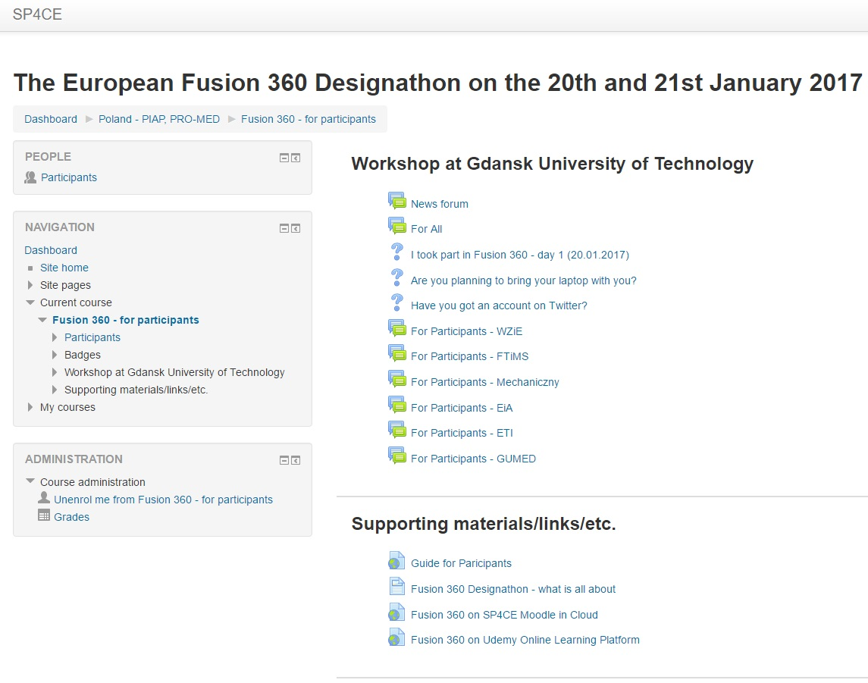
Notes:
Uczestnicy warsztatów aktywnie korzystali z platformy sp4ce.moodle.pl.
Specjalnie dla potrzeb warsztatów powstały osobne pokoje nauki dla organizatorów i uczestników.
Na powyższej grafice przedstawiony jest pokój nauki dla uczestników.
Udostępniono tam przydatne materiały szkoleniowe, założono osobne fora dyskusyjne dla studentów różnych wydziałów,
a za pomocą narzędzia do głosowania kontrolowano obecność i aktywność uczestników.
18

Slide 19
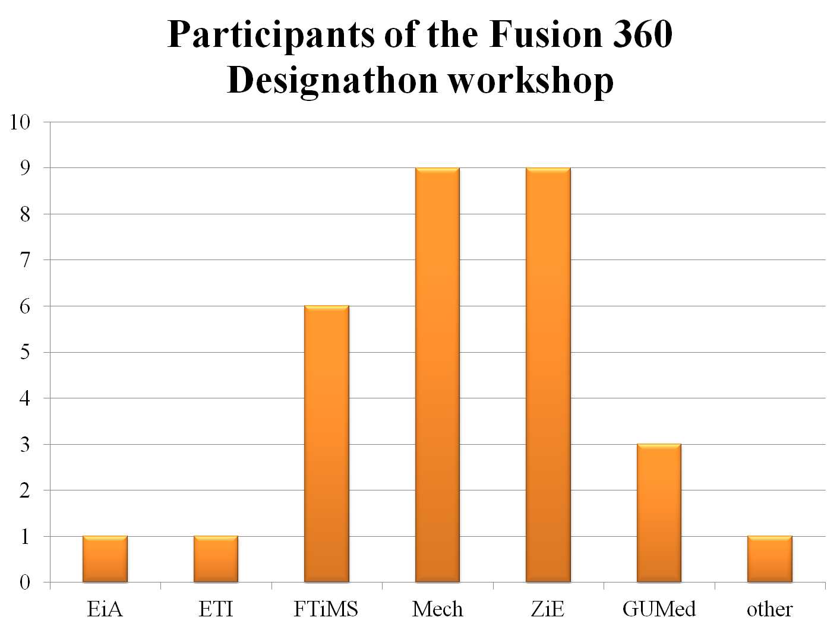
Notes:
Łącznie w warsztatach wzięło udział 30 uczestników, w tym także 3 studentów Gdańskiego Uniwersytetu Medycznego.
19

Slide 20
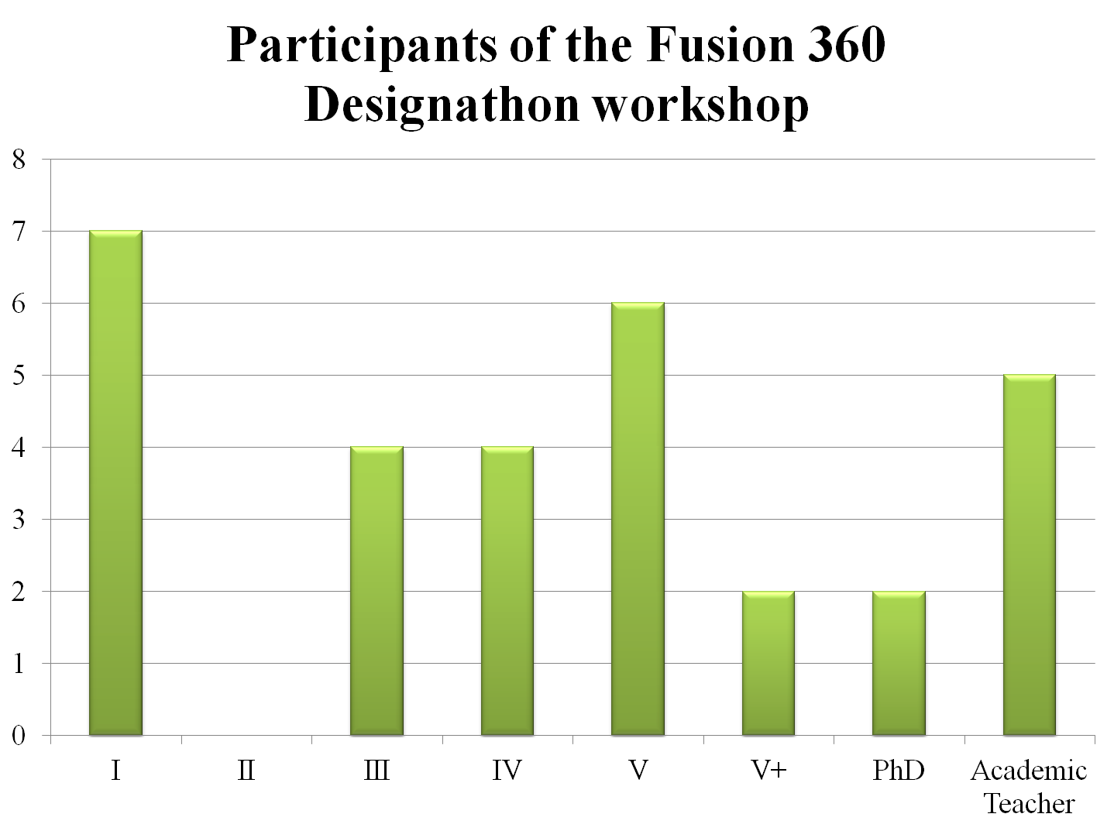
Notes:
Spośród uczestników warsztatów najwięcej było studentów I i V roku, jednakże zdobyły one również zainteresowanie doktorantów i nauczycieli akademickich.
20

Slide 21
APPRENTICESHIPS

Slide 22
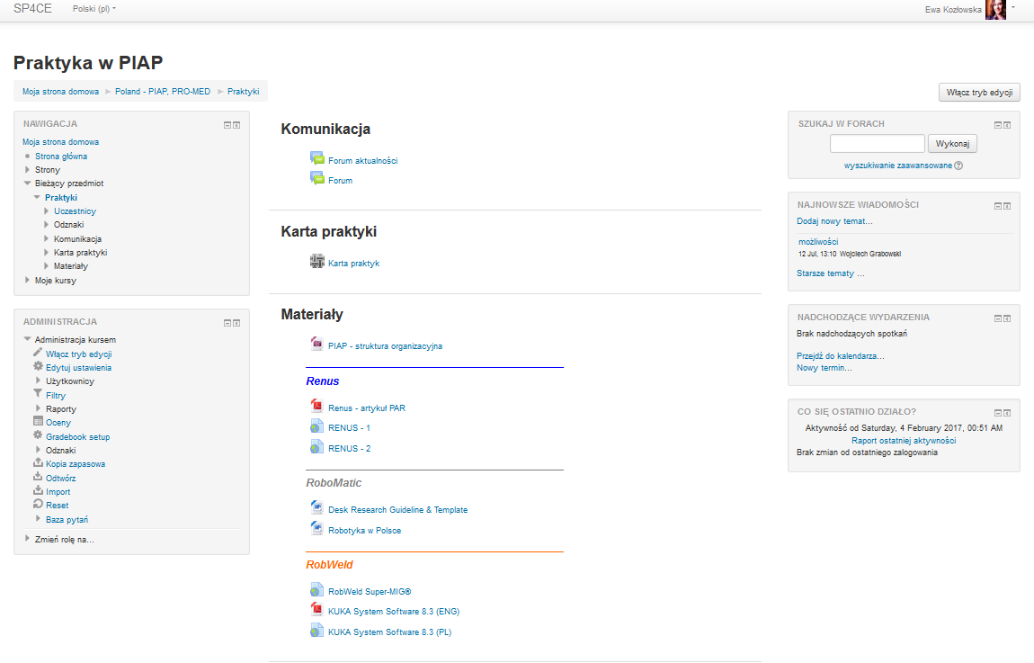
Notes:
Platforma Moodle znalazła również zastosowania przy organizacji studenckich praktyk zawodowych.
Na wyświetlonym przykładzie ukazany jest pokój nauki, który posłużył do komunikacji pomiędzy dwoma organizacjami – w tym przypadku – 2 partnerami projektu SP4CE – firmą PRO-MED. Z Gdańska instytutem PIAP z Warszawy.
22

Slide 23
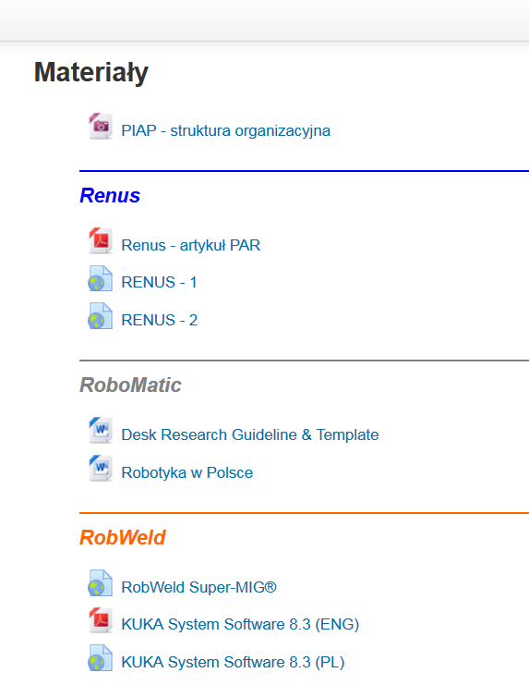
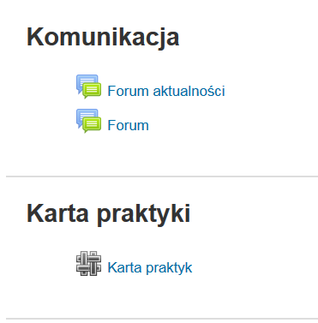
Notes:
Pokój nauki został wykorzystany do gromadzenia materiałów, opracowania programu praktyk, a także do codziennej kontroli postępów w postaci dziennika praktyk.
23

Slide 24
MOOCs

Slide 25
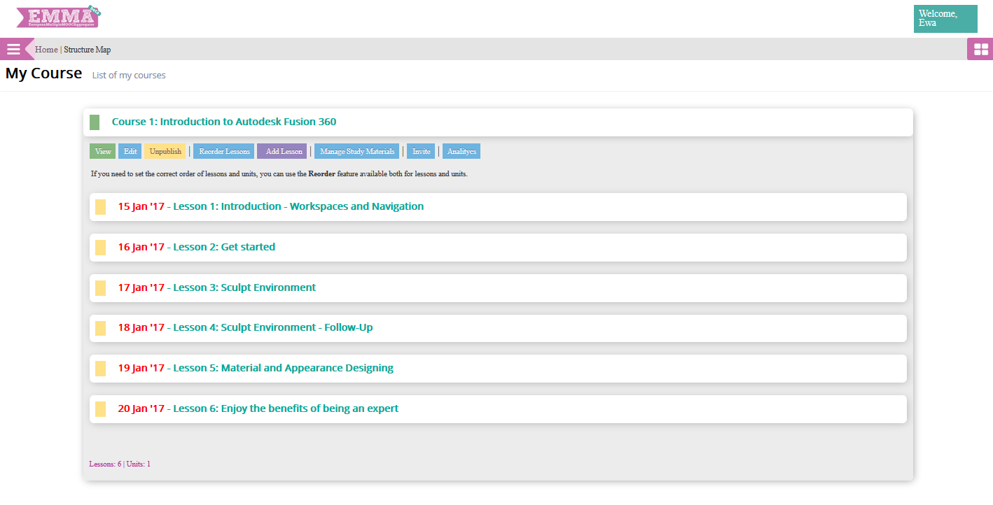
European Multiple MOOC Aggregator
Notes:
Kolejny przykład realizacji projektu to przygotowanie szkolenia MOOC na platformie European Multiple MOOC Aggregator, w skrócie EMMA.
Kurs dotyczył wstępu i podstaw obsługi programu Autodesk Fusion 360. MOOC zawiera 6 lekcji i 4 podrozdziały i jest przygotowany na około 2 tygodnie pracy we własnym tempie. MOOc ten jest już udostępniony na platformie EMMA i można do niego dołączyć w każdej chwili, do czego serdecznie zachęcamy i zapraszamy.

Slide 26
UNIVERSITY SCIENTIFIC CIRCLES

Slide 27

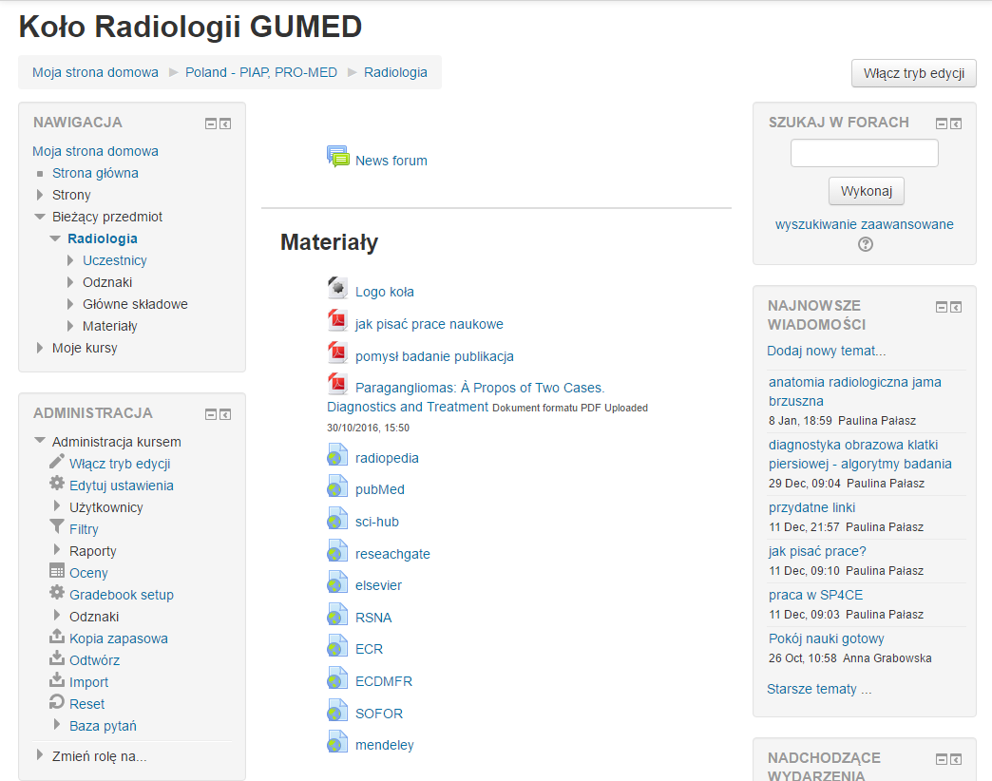
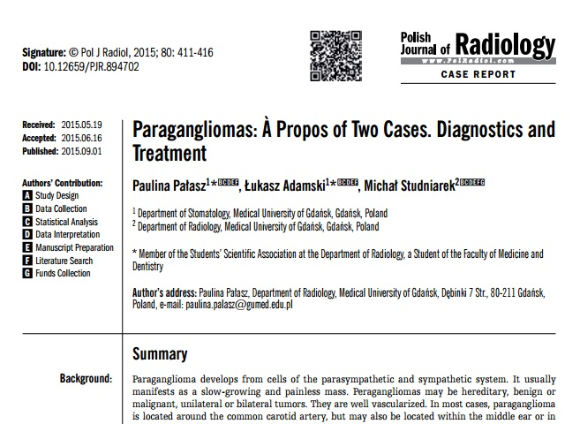
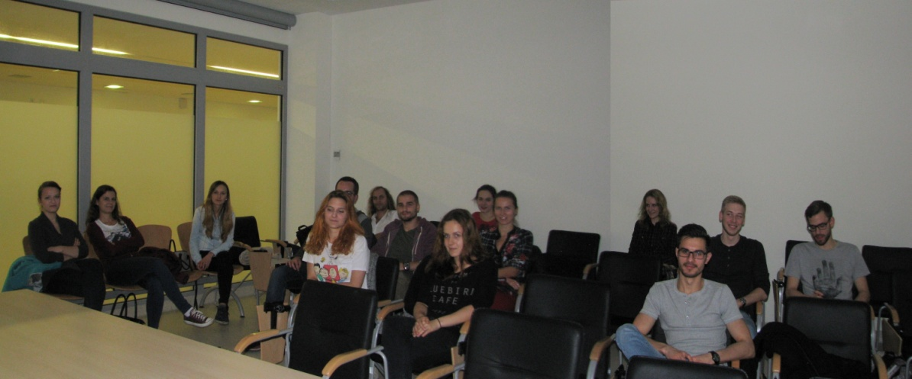
Radiology scientific circle

Slide 28
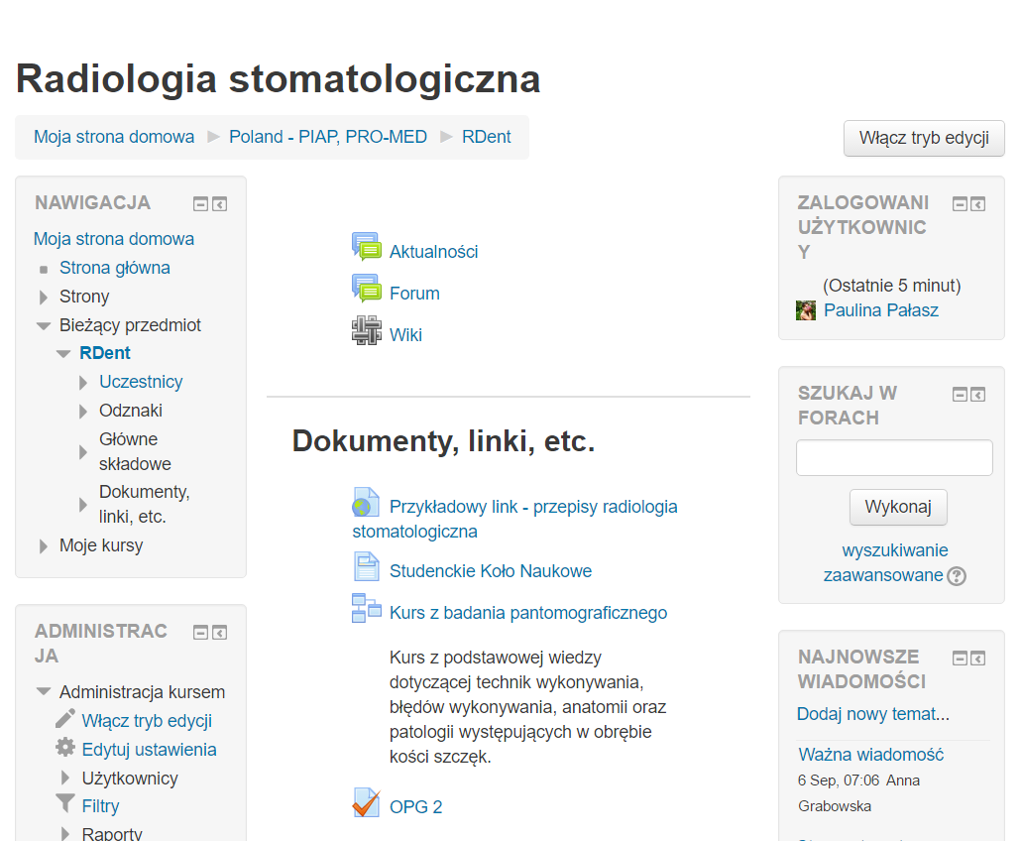
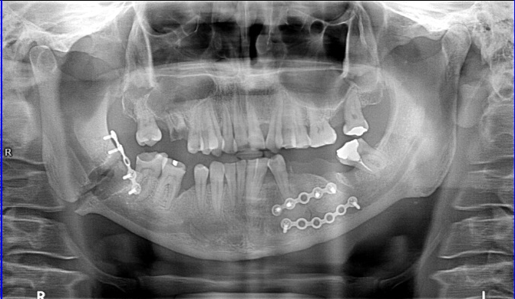
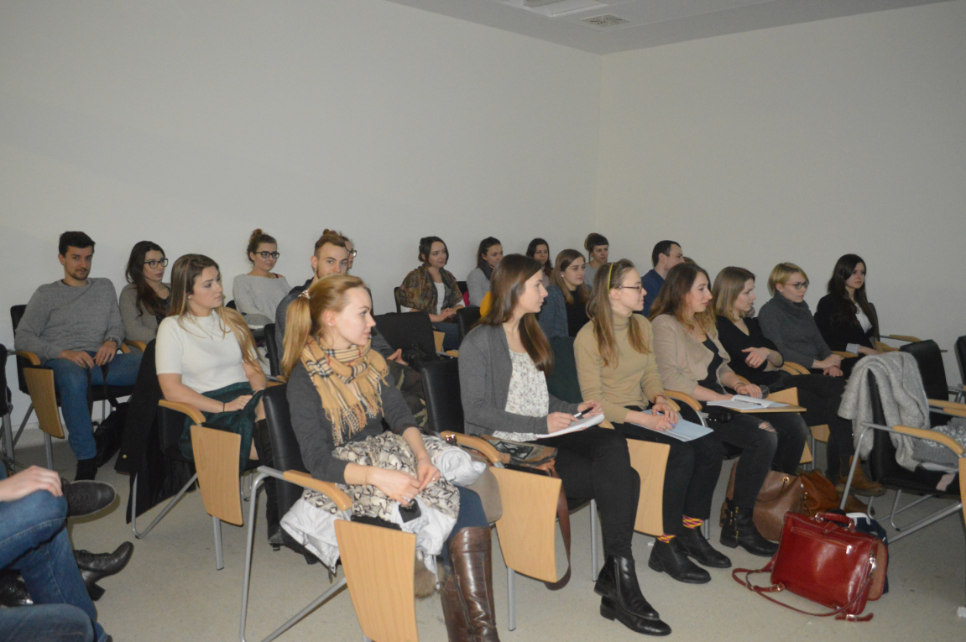
Course of dental radiology

Slide 29
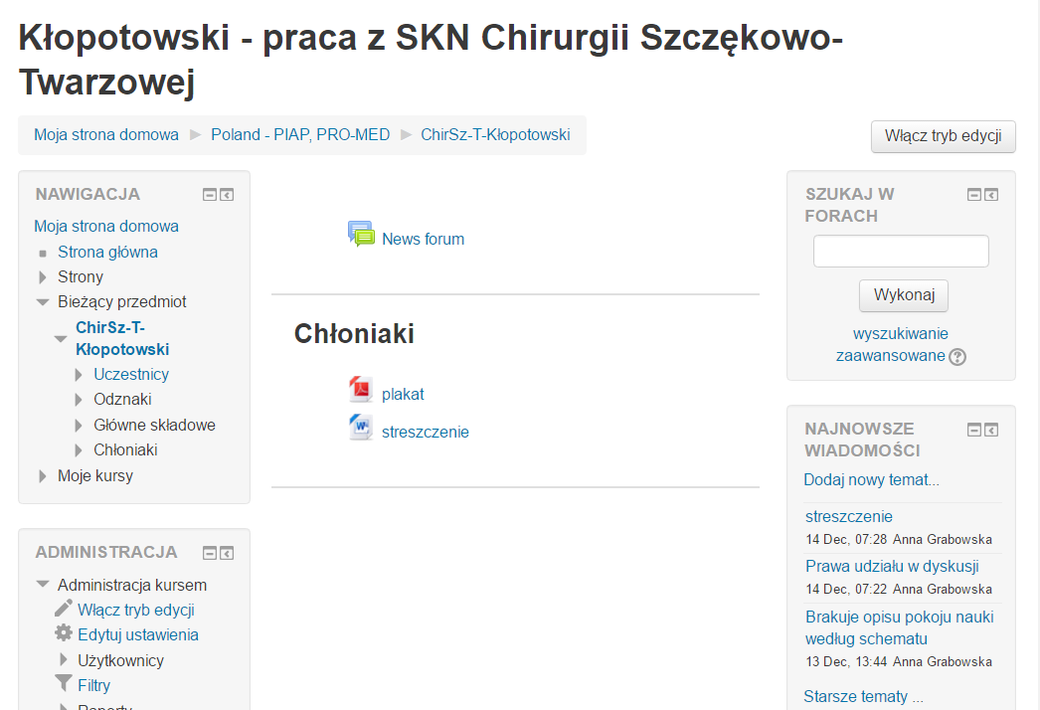

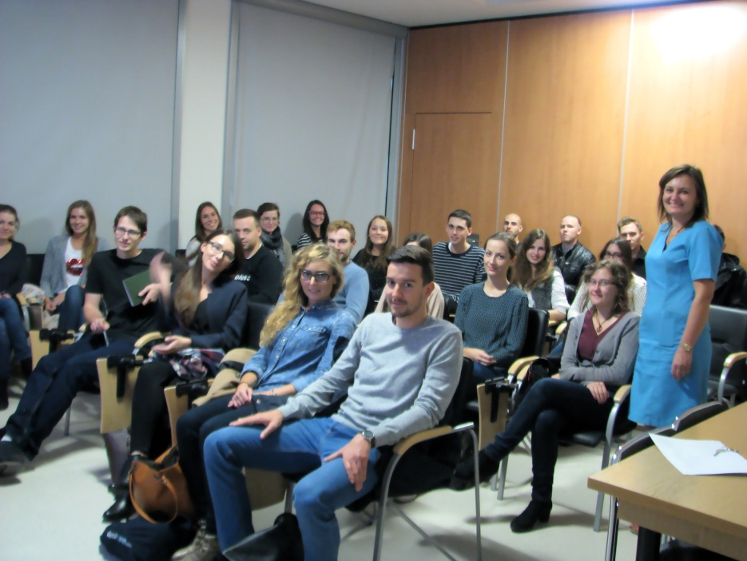
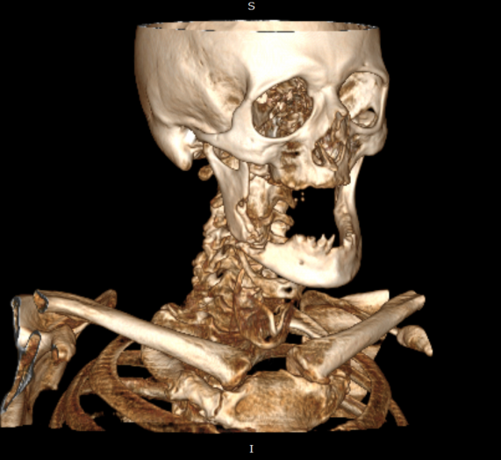
Maxilo-facial surgery
scientific circle

Slide 30

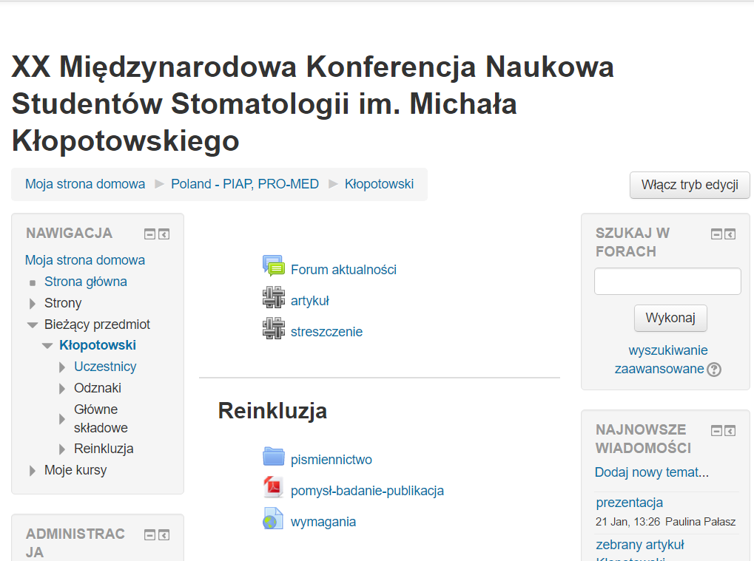

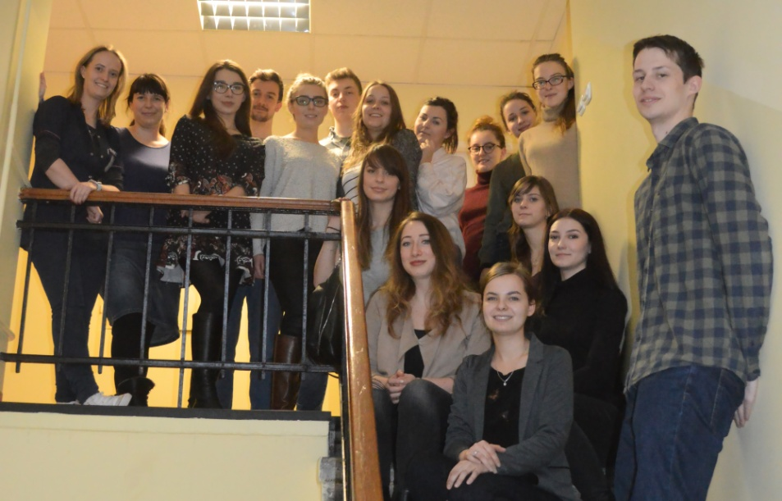
Pedodontics scientific circles

Slide 31
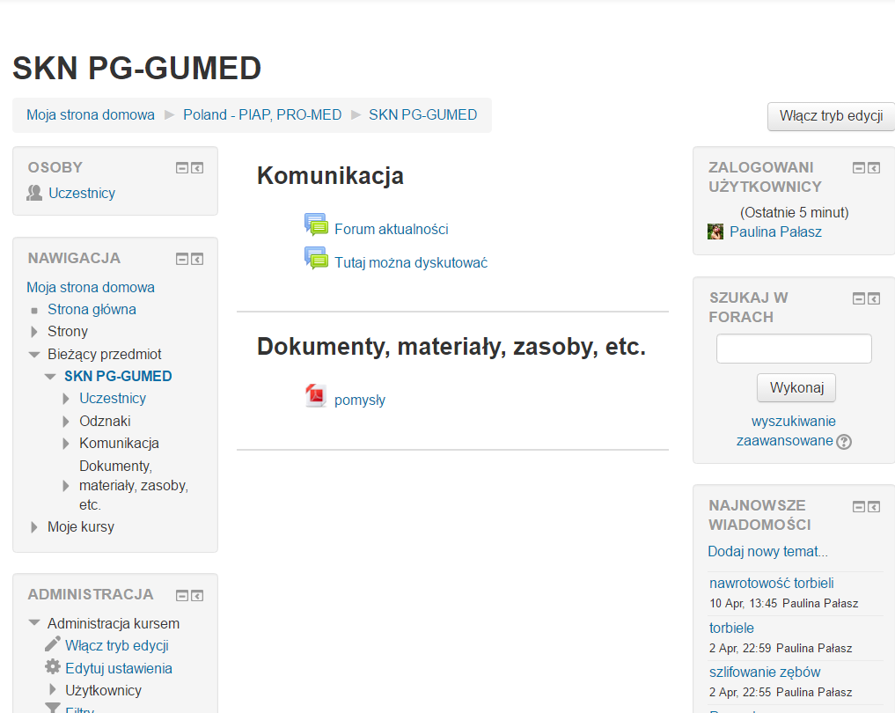
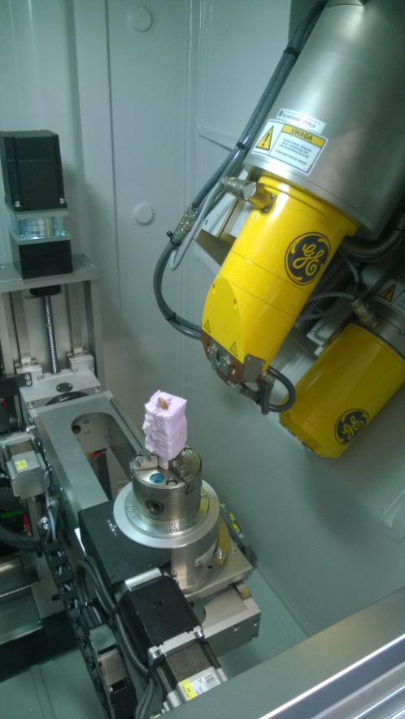
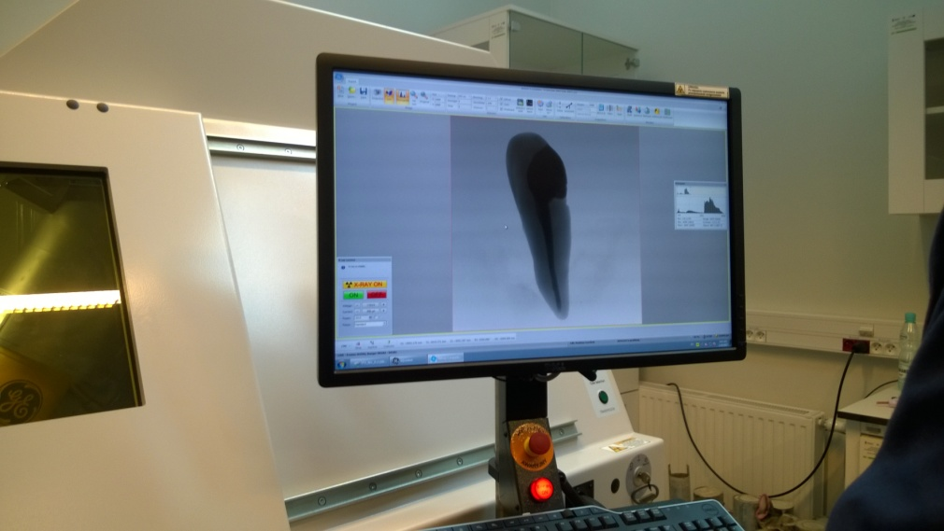
Collaboration: scientific circles
GUMED and PG

Slide 32
RAISING THE QUALIFICATIONS
OF YOUTH

Slide 33
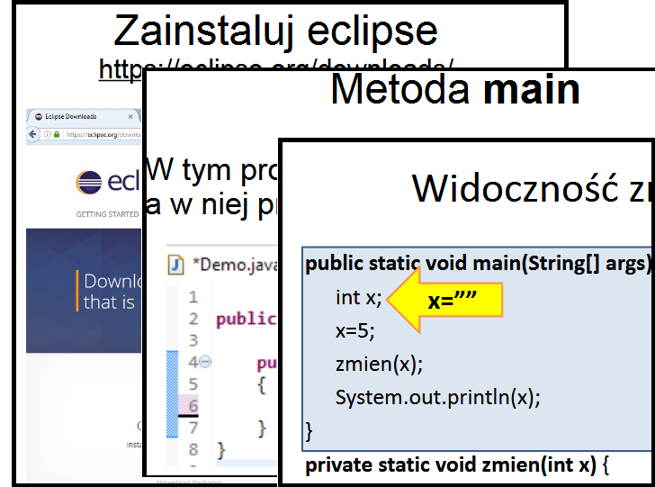
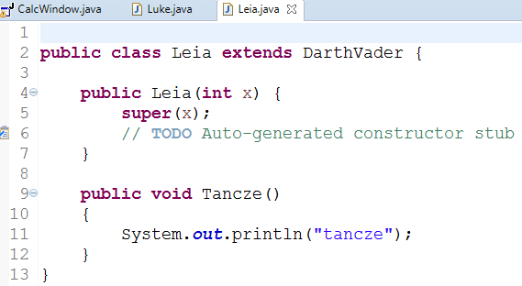
Java for secondary
school students
Presentations
Tasks and answers
Notes:
Podnoszenie kwalifikacji młodzieży
Początkowo środowisko miało służyć jedynie jako repozytorium plików. W założeniu każde zajęcia miały zaczynać się interaktywną prezentacją (w czasie której przynajmniej kilkukrotnie zadawane były pytania, np. w formie głosowania na właściwą odpowiedź). Później następowała część laboratoryjna. Uczestnicy mieli ściągać pliki z zadaniami i pracować w swoim tempie. Po zajęciach udostępniane były pliki z rozwiązaniami.

Slide 34
Notes:
Kółko jest dobrowolne, brak konsekwencji za nieobecność. Nie ma egzaminów.
Trudności jakie z tego wynikają => materiał, którego się uczyliśmy na poprzednich zajęciach nie rozumie ponad połowa osób
w związku z różną frekwencją na zajęciach trzeba ludzi przekonać, żeby przychodzili albo nadrabiali materiał w domu

Slide 35
Programming is like math
2+4
2*4
2⁴

Slide 36
Programming is like math
2+4
?
2⁴

Slide 37
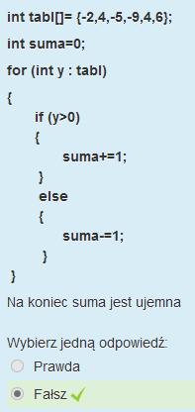
Testy
Notes:
Uczestnicy rozwiązując test uczą się (powtarzają materiał). Po zakończeniu testu wyśtwietlają się prawidłowe odpowiedzi z wyjaśnieniem co ma dodatkowy aspekt edukacyjny. Zauważyłam, że o wiele lepiej sprawdzają się pytania tzw. otwarte (trzeba coś wpisać) lub takie gdzie trzeba metodą drag&drop dopasować odpowiedzi. Zwykłe pytania typu prawda/fałsz chociaż najłatwiej ułożyć okazały się najmniej efektywne. Uczestnicy często wybierali losową odpowiedź i w ten sposób wyniki były zafałszowane.

Slide 38
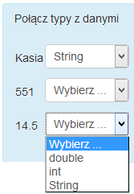
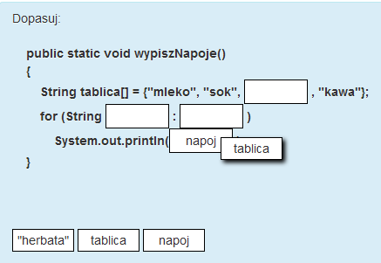
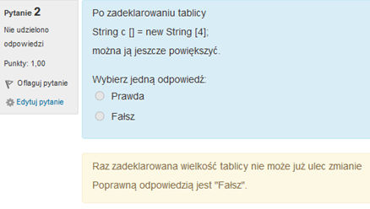
Self Learning through quizzes
Notes:
Uczestnicy rozwiązując test uczą się (powtarzają materiał). Po zakończeniu testu wyśtwietlają się prawidłowe odpowiedzi z wyjaśnieniem co ma dodatkowy aspekt edukacyjny. Zauważyłam, że o wiele lepiej sprawdzają się pytania tzw. otwarte (trzeba coś wpisać) lub takie gdzie trzeba metodą drag&drop dopasować odpowiedzi. Zwykłe pytania typu prawda/fałsz chociaż najłatwiej ułożyć okazały się najmniej efektywne. Uczestnicy często wybierali losową odpowiedź i w ten sposób wyniki były zafałszowane.

Slide 39
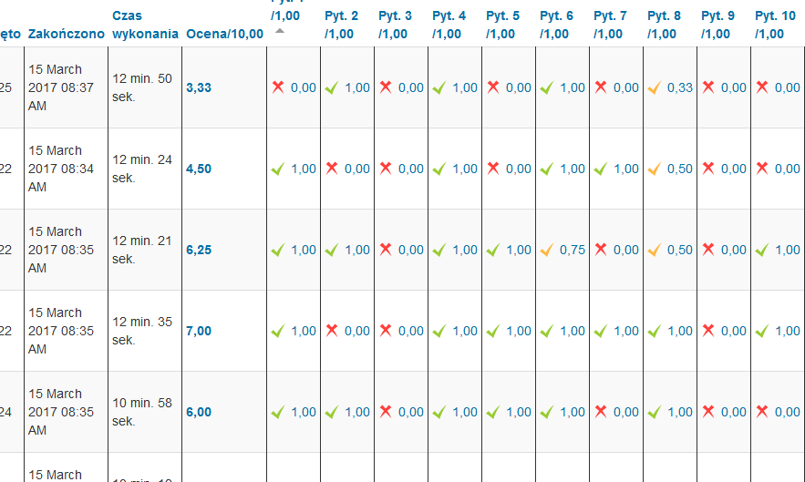
Test results show the way
Notes:
Wyniki testu są dla mnie użyteczne, bo mogę sprawdzić czego większość grupy jeszcze nie rozumie, a co sprawia problem jedynie nielicznym. Dzięki temu, że wynik jest dostępny w zasadzie od razu mogę na bieżąco wytłumaczyć dany problem. W ten sposób nawet jeśli kogoś nie było na poprzednich zajęciach miał szansę w czasie testu nadgonić pozostałych.

Slide 40
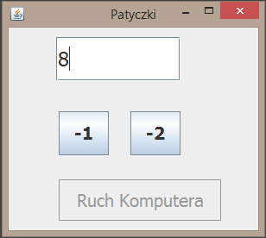
WŁASNY PROJEKT

Slide 41
SUMMING UP

Slide 42
Some numbers (17.04.2017)
Category | Number
Autodesk Academic Partner | 1
Greece - IDEC | 6
Poland - PIAP, PRO-MED. | 62
Hungary - TREBAG | 16
Slovakia - ASTRA, TUKE | 8
Others | 6
All Categories | 99
No | Country | Number of registered users
1 | Belgium | 1
2 | Bulgaria | 1
3 | Croatia | 2
4 | France | 3
5 | Germany | 1
6 | Greece | 11
7 | Hungary | 9
8 | Netherlands | 1
9 | Norway | 1
10 | Poland | 135
11 | Portugal | 9
12 | Romania | 2
13 | Russion Federation | 2
14 | Slovakia | 28
15 | Spain | 2
16 | Sweden | 1
17 | UK | 2
 | All Users | 211

Slide 43
Some numbers (22.04.2017)
Category | Number
Autodesk Academic Partner | 8
Greece - IDEC | 12
Poland - PIAP, PRO-MED. | 62
Hungary - TREBAG | 16
Slovakia - ASTRA, TUKE | 8
Others | 6
All Categories | 112
Notes:
In 5 days 13 LRs more. The number of LRs is growing quickly but the most interesting would be the number of active users.

Slide 44

Thank you very much for your attention.
Any questions?
☺
This project has been funded with support from the European Commission. This publication [communication] reflects the views only of the author,
and the Commission cannot be held responsible for any use which may be made of the information contained therein.

